Slide 1


CXL 技术及应用研究

Slide 2

01 /
综述
02 /
CXL协议
/ 目录 /
Contents
03 /
CXL系统设计方案
04 /
业界软件调优
05 /
应用适配测试

Slide 3

01
PART ONE
综述

Slide 4
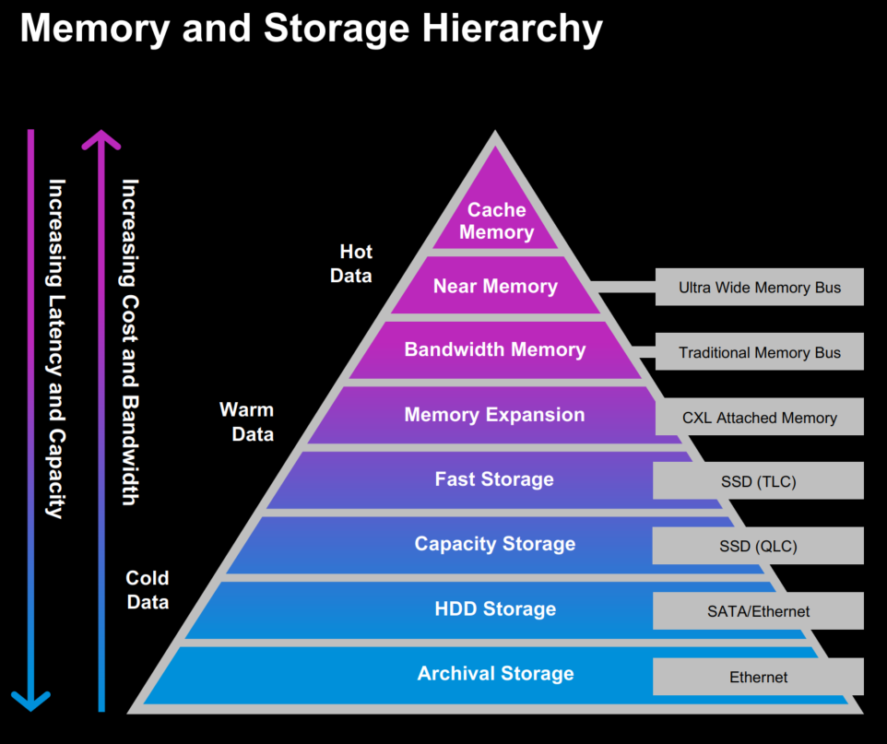
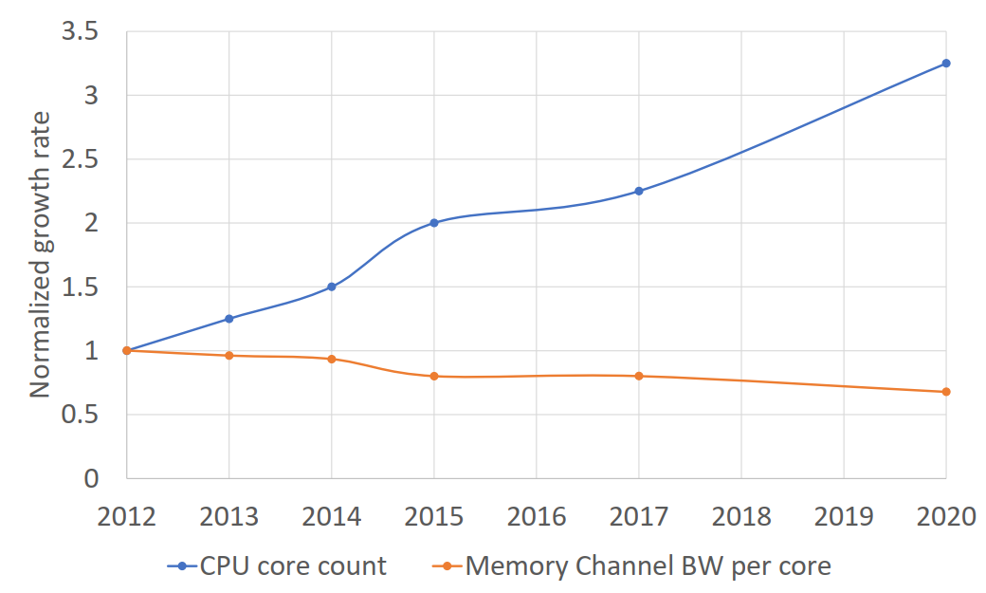
背景
在过去的十多年中，CPU的内核越来越多，但每个内核的内存带宽确越来越小。相比之下，内存和存储设备的带宽在同一时期增加了2-3个数量级，CPU无法发挥真正的性能。目前有两种方式可以将更多的内存附加到加速器上，一种是添加更多的DDR内存通道以支持更多模块，另一种是将其直接集成到加速器或CPU封装中，但CXL的出现将带来变化。
DDR DRAM及以上的易失性存储CPU可以通过load/store指令直接访问，而NAND SSD及以下的非易失性存储CPU无法直接访问，需要先加载到易失性存储中，可以看出DRAM与SSD之间存在巨大的性能鸿沟，在访问时延上出现了跳变。CXL的出现增加了存储层级。

Slide 5
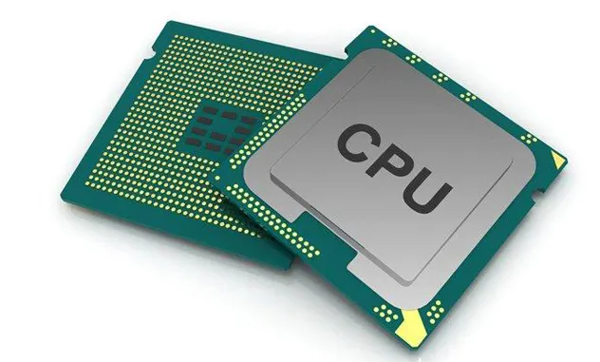



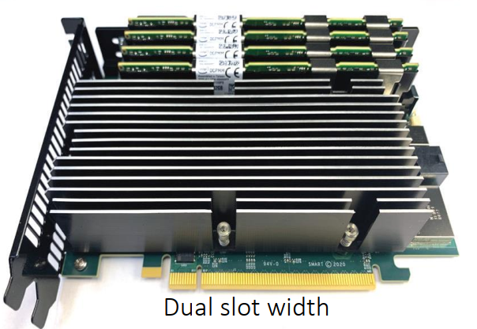
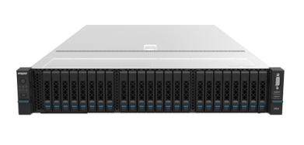


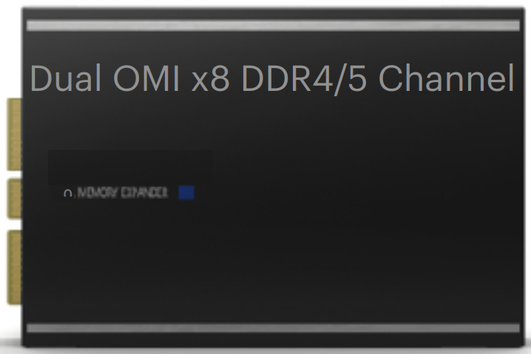
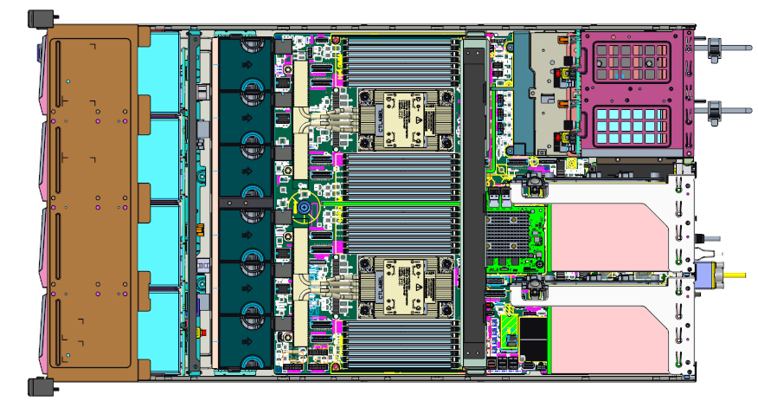

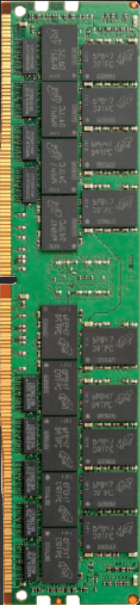
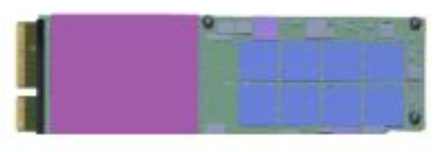
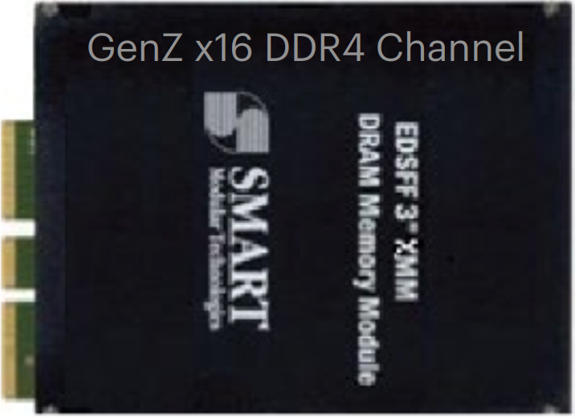
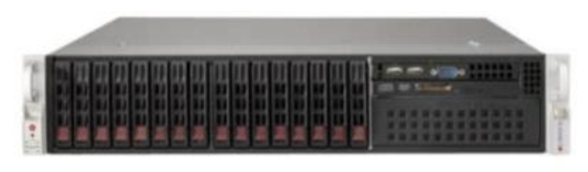

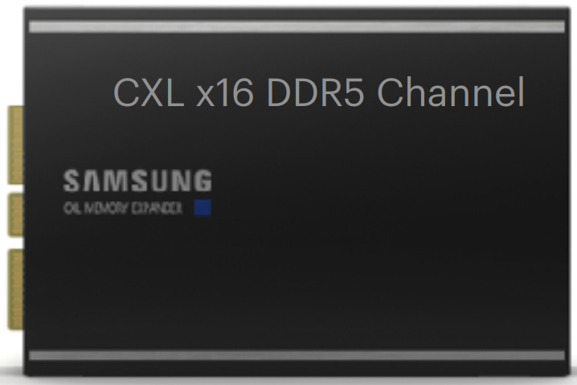

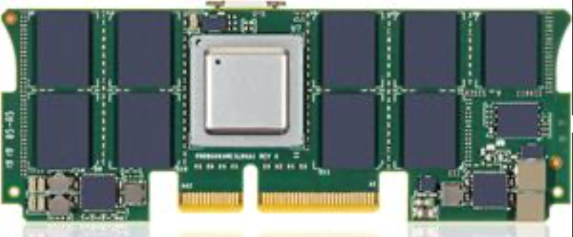
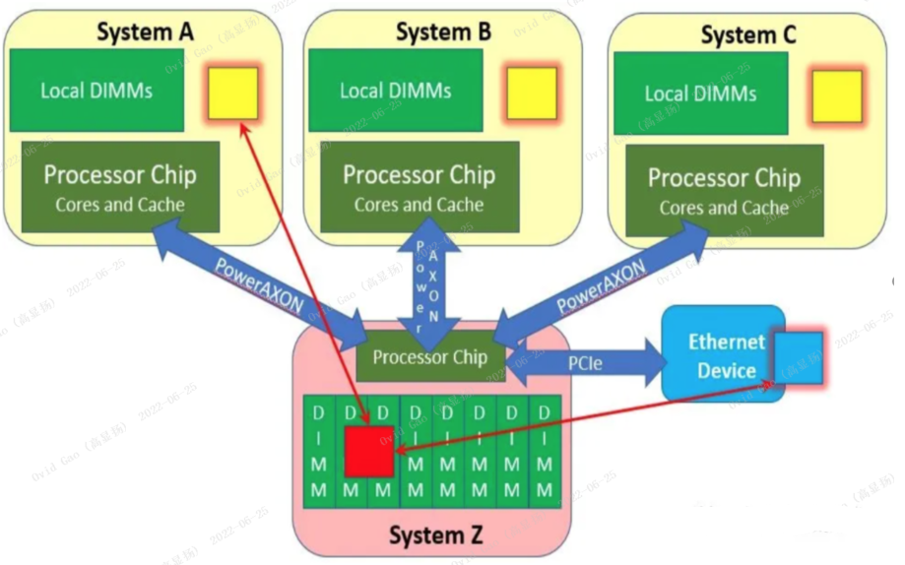
缓存一致性协议
 | 2010 | … | 2017 | 2018 | 2019 | 2020 |  |  |  | 2021 |  |  |  | 2022 |  |  |  | 2023 |  |  |  | 2024 |  |  |  | 2025
 |  |  |  |  |  | Q1 | Q2 | Q3 | Q4 | Q1 | Q2 | Q3 | Q4 | Q1 | Q2 | Q3 | Q4 | Q1 | Q2 | Q3 | Q4 | Q1 | Q2 | Q3 | Q4 | Q1 | Q2 | Q3 | Q4
 |  |  |  |  |  | PCIe 4.0 |  |  |  |  |  |  |  | PCIe 5.0 |  |  |  |  |  |  |  |  |  |  |  | PCIe 6.0（预估）
 |  |  |  |  |  |  |  |  |  |  |  |  |  | CXL 1.1 |  |  |  | CXL 1.1+/CXL 2.0 |  |  |  | CXL 2.0 |  |  |  | CXL 2.x/3.0
 | PCIe 3.0 |  |  | PCIe 4.0 |  | PCIe 5.0 |  |  |  |  |  |  |  | PCIe 6.0
 |  |  |  |  | CXL 1.0&1.1 |  | CXL 2.0 |  |  |  |  |  |  |  |  | CXL 3.0
缓存一致性协议
内存形态
系统方案
各技术对比
Introduced in 2020
通用服务器
说明
标准Gen-Z接口
以内存为中心，总线扩展成交换式网络
CXL
用于CPU与GPU之间的连接，也可用于多个GPU之间的互联
CXL.mem in PCIe AIC
CXL/OpenCAPI/Gen-Z/CCIX
CPU和加速器、网络控制器、内存高速互联
加快计算速度
CCIX
基于PCIe5.0，解决CPU与设备，设备与设备之间的内存一致性问题
OMI in E3.S
Introduced in 2020
Memory Box
Gen-Z
通过PCIe扩展的缓存一致性互联标准，目的是提高性能、降低延迟
NVLink
CXL.mem in E1.S
通用服务器内置并行内存
通用服务器基于缓存一致性协议实现内存池化
CAPI
时间
Introduced in August 2019
GenZ in E3.S
2013.8 2014.3 2016.12 2017.9 2019.3
DDR DIMM
资源池化背景需求下，内存池化方案应运而生；
基于缓存一致性技术,打破了单台服务器的内存边界，可组建多主机的大内存集群
OMI in DDIMM Format
CXL.mem in E3.S
目前CXL联盟已成为高速互联/一致性标准联盟最大的组织。CCIX、Gen-Z、OpenCAPI 成员逐步流失，日渐式微；
CXL与PCI-SIG、Gen-Z联盟签署了谅解备忘录(MOU)，以内存为中心，总线扩展成交换式网络，CXL将与GenZ逐步融合;
Introduced in May 2021
并行内存
串行内存
随缓存一致性协议的发展，出现多种类型的串行内存模组；
串行内存封装形态以EDSFF形态（E3.S、E1.S）为主流发展趋势，根据用户需求不同也同时存在PCIe AIC形态；
内存池化拓扑
主流内存形态逐步由并行内存转变为并行内存与串行内存共存，在串行内存远端拓展协议中，CXL总线技术未来具有广阔的应用前景；
CXL内存模组方案目前各主流内存厂家设计推出中，封装形态以EDSFF形态为主流发展趋势，具有密度高，散热性好等特点，业界也同时存在PCIe AIC 形态。

Slide 6
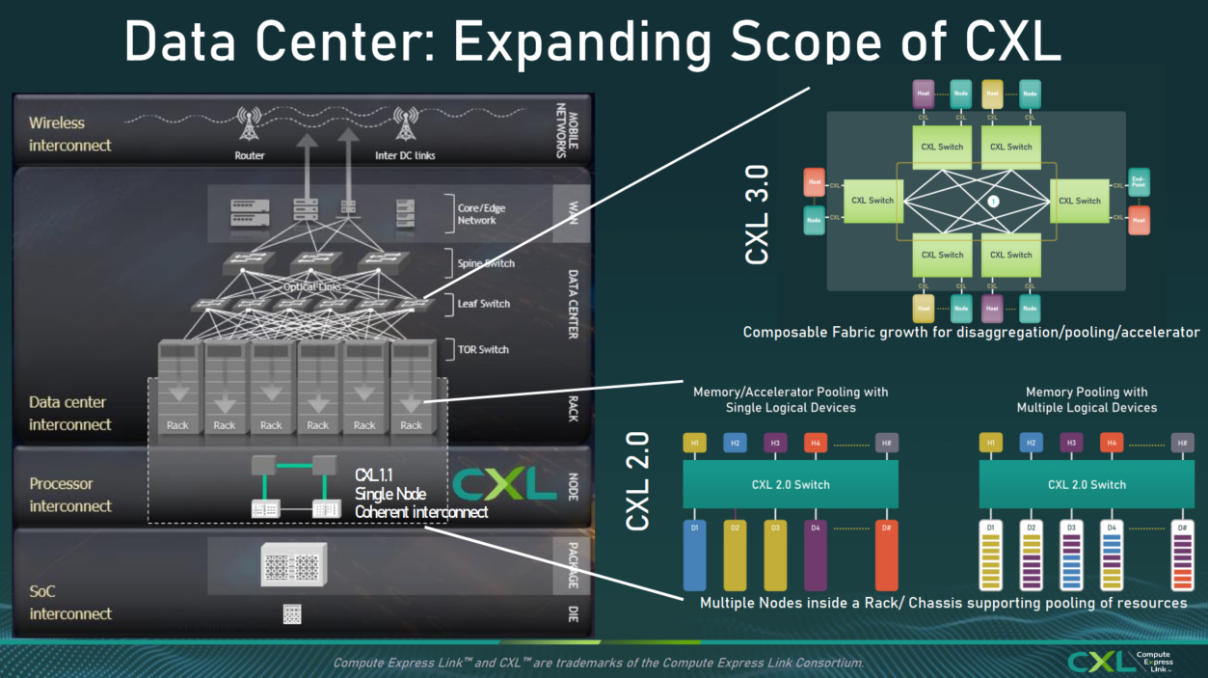
CXL场景

Slide 7
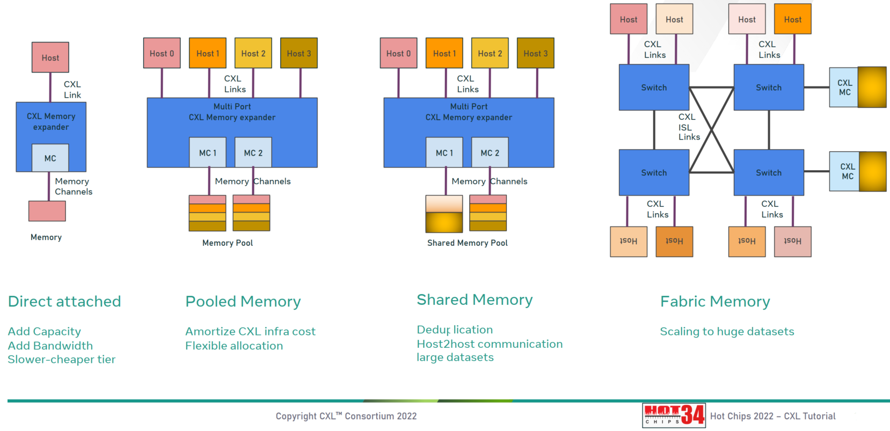
CXL场景

Slide 8
02
PART TWO
CXL协议

Slide 9

协议演进
CXL Device
CXL协议
Flexbus
Initialization
Sub Protocol
CXL Fabric
CXL IDE
CXL RAS

Slide 10

CXL协议演进

Slide 11
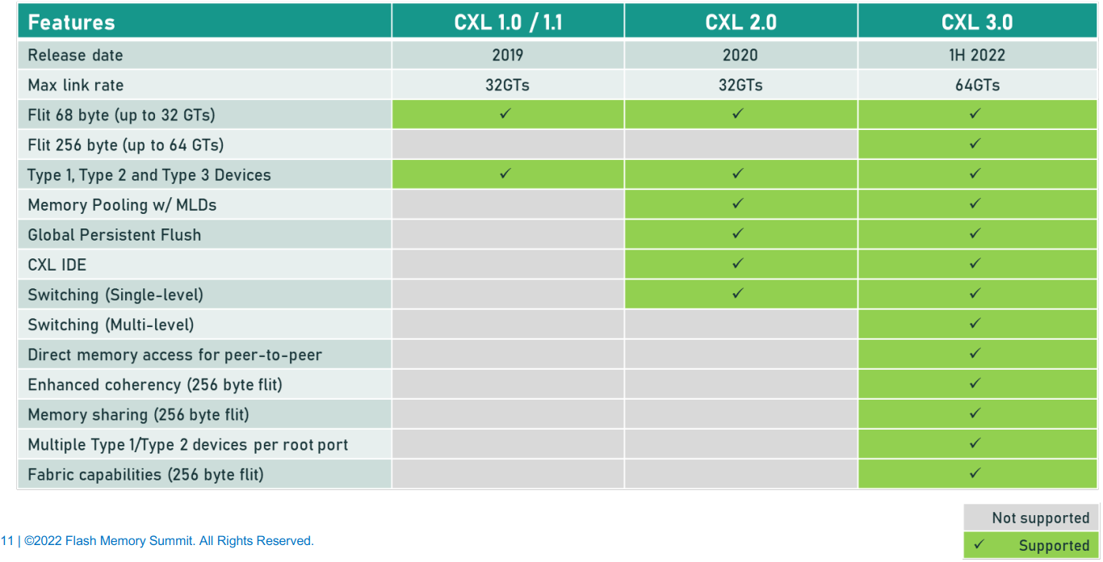
CXL协议演进

Slide 12
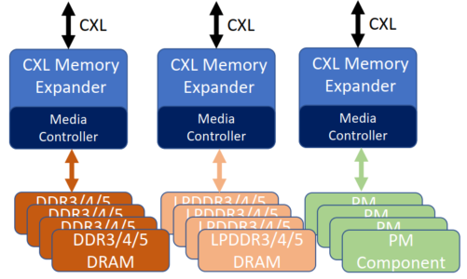
CXL1.1 内存扩展
• CXL 给各种内存设备提供标准串行接口
• 远端内存与本地内存异步迭代: 远端内存可以是 DDR3/4/5, LPDDR3/4/5, 非易失内存等。
• 融合不同内存特点(persistence, latency, BW, endurance, etc)

Slide 13
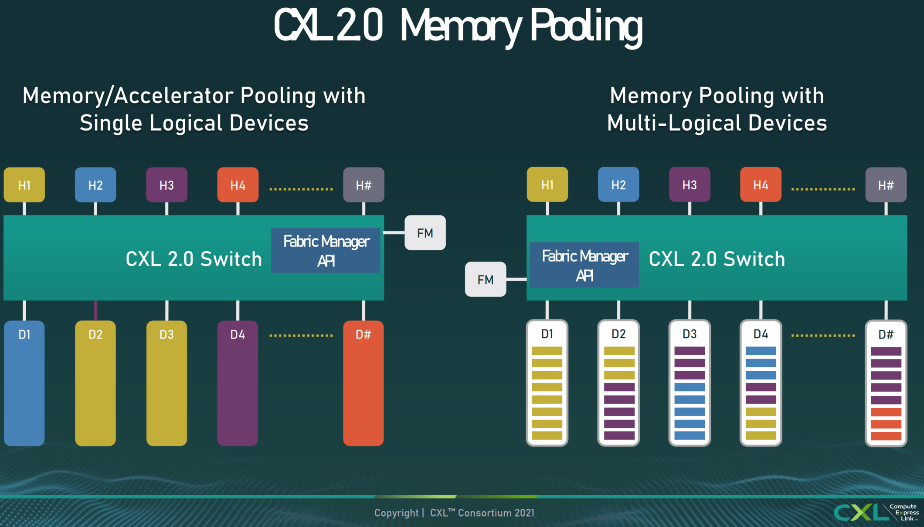
CXL2.0 内存池化

Slide 14
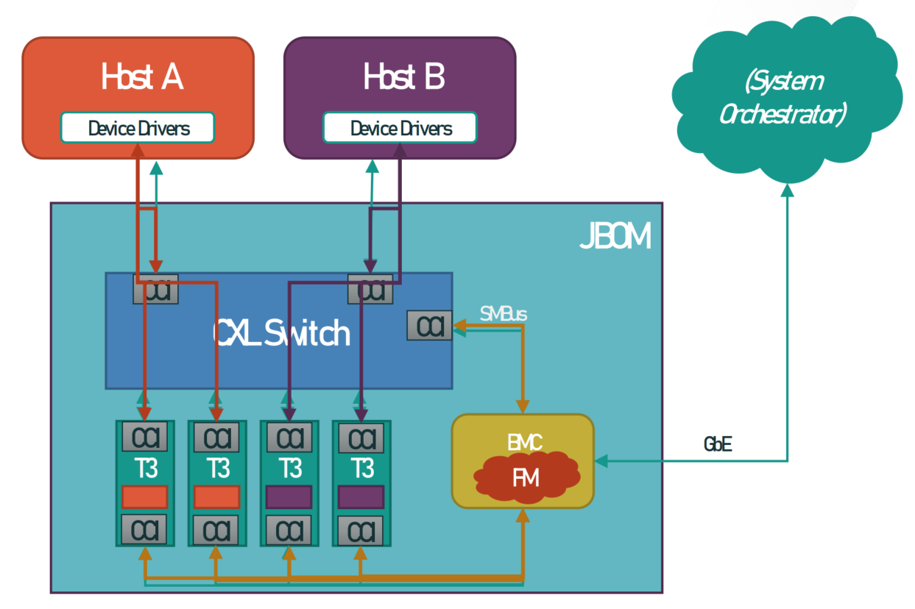
CXL2.0 Fabric Manager
CXL fabric manager 可以进行池化资源分配，系统拓扑调整等。
Fabric manager可能的形式包括： • BMC in a rack-mount appliance • Management software running in a host • Embedded FW in a CXL Switch
Fabric manager实现高级功能： • Use of MLDs – FM is responsible for assigning LDs to hosts • Memory pooling – FM is responsible for binding switch ports to host hierarchies

Slide 15
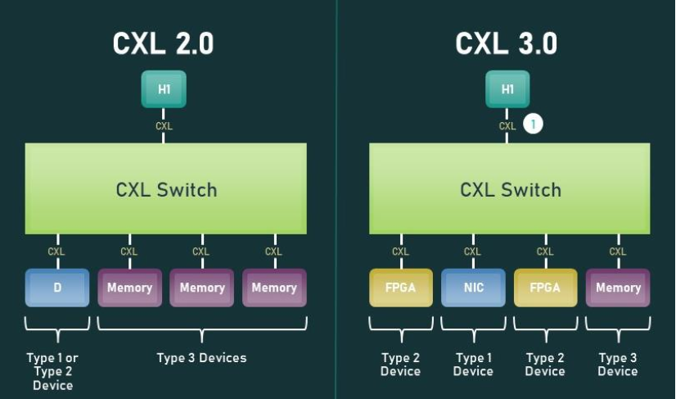
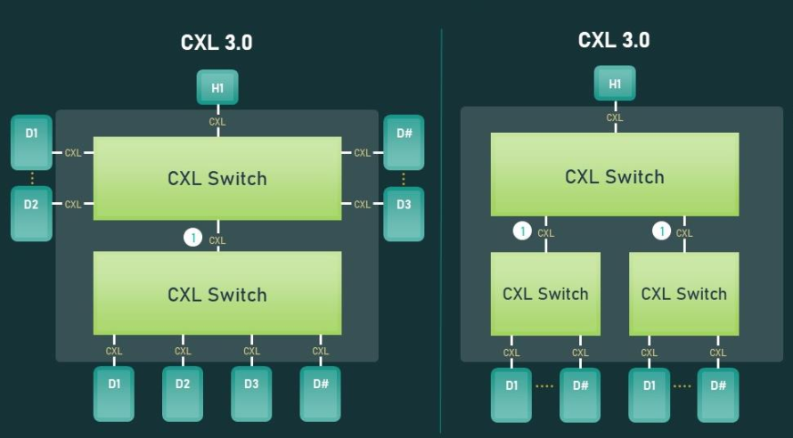
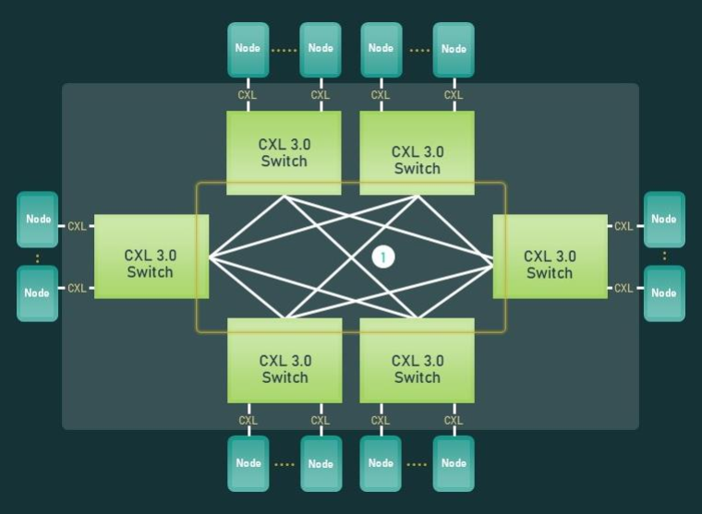
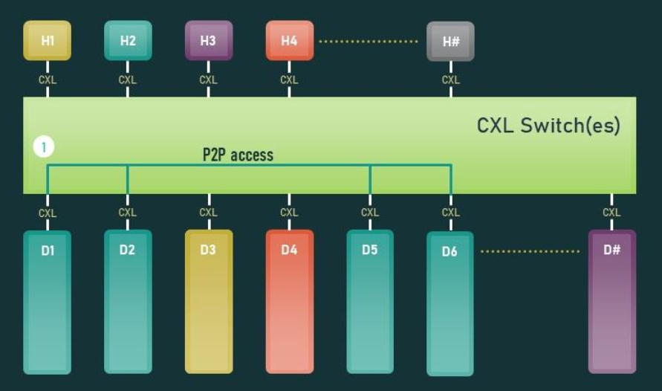
CXL3.0 新特性
每个HOST RC可接入多个Type1/2设备
多级switch
支持网状互联架构，每个节点都可以作为HOST
支持peer to peer交互

Slide 16
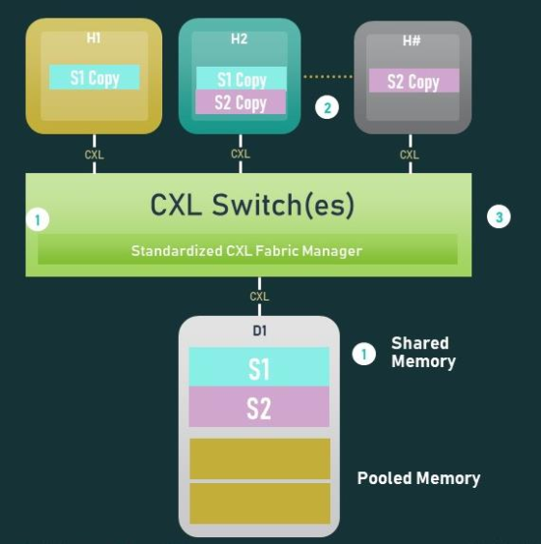
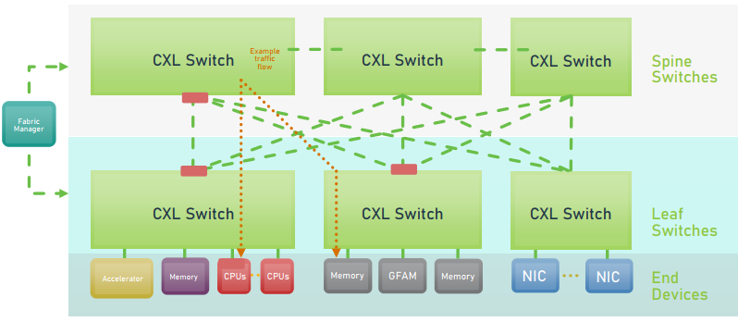
CXL3.0 新特性
内存段支持多HOST共享，真正实现内存共享
支持主干/叶架构

Slide 17
CXL Subprotocol

Slide 18
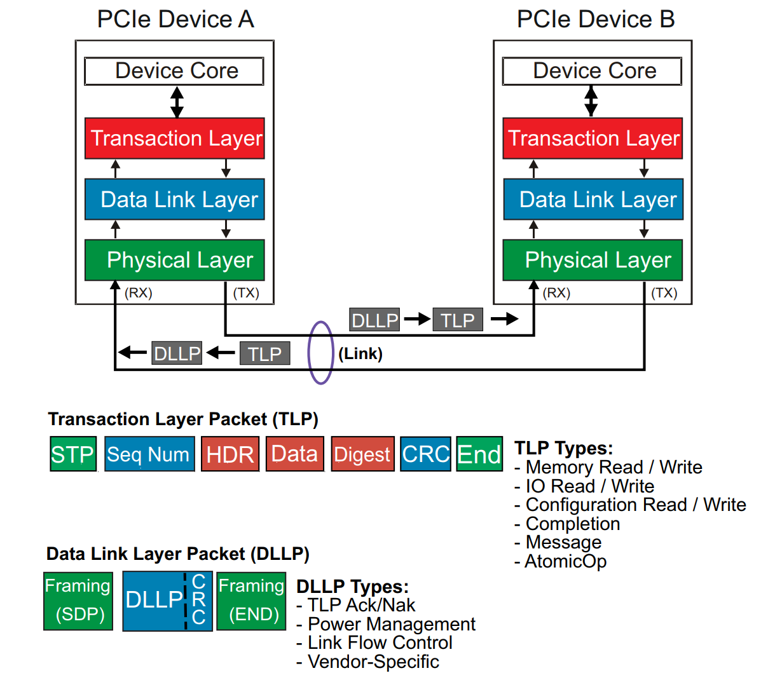
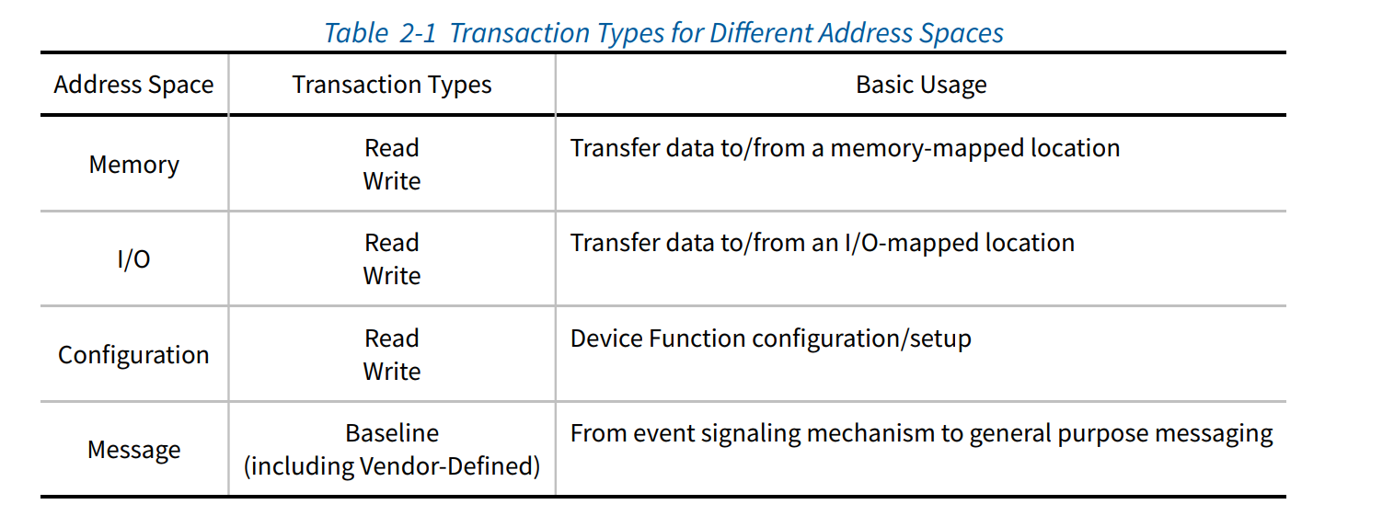
PCIe 协议
信息以包的形式在PCIe设备之间传递：TLP DLLP PLP
TLP 用于承载PCIe事务，由发送设备根据Device Core提供的信息在事务层生成，穿过RC或Switch，到达最终的目标设备的事务层后才得以处理。
在TLP的传递和执行过程中，涉及请求者和完成者，发送者和接收者，四个实体。请求者是发送请求TLP的设备，也是接收完成TLP的设备；完成者是接收请求的TLP的设备，也是发出完成TLP的设备。
在请求者和完成者之间传递TLP并执行事务时，使用四种独立的地址空间 （存储器 、IO、 配置、 消息）

Slide 19
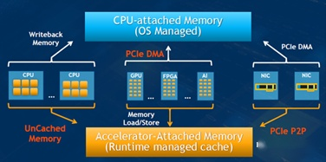
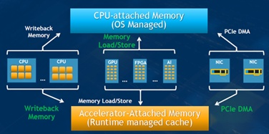
CXL协议缓存一致性
CXL是基于PCIe5.0的。PCIe是一种高速串行计算机扩展总线标准，已经使用了很多年。在PCIe 5.0版本中，CPU和外围设备能够以每秒32千兆次(32GT/s)的速度进行传输。但是，在具有大型共享内存池和许多需要高带宽的设备的环境中，PCIe具有一些局限性。PCIe中没有指定支持一致性的机制，不能有效地管理隔离的内存池，也无法有效管理系统中多个设备之间的共享内存。
PCIe设备要访问主机内存，一般是使用直接存储器访问技术DMA，且主机无法缓存PCIe设备的数据。在CXL中，利用三个子协议：CXL.io，CXL. cache以及CXL.mem，为主机和需要共享内存资源的设备（例如加速器和内存扩展器）之间的内存访问提供了低延迟的访问路径以及缓存一致性保证。
CXL.cache可以提升效率的根本原因就是，原来需要DMA+软件才能完成的事儿，使用硬件加速了，它的本质也是硬件卸载加速。

Slide 20
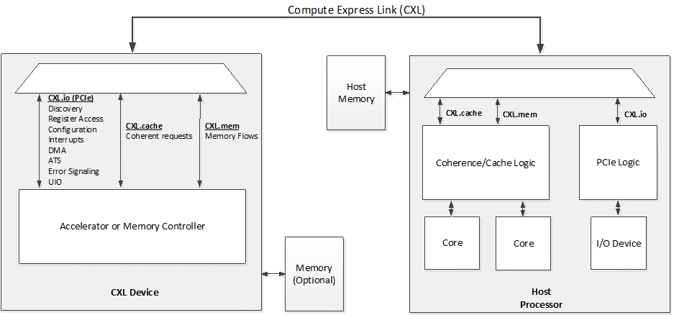
CXL 子协议
CXL.io 协议和PCIe协议一样，是一种枚举配置协议，主要用于设备的发现和枚举、报告错误等
CXL.memory:可以让host像访问自己本地内存一样访问设备内存
CXL.cache:可以使host与设备具备内存一致性

Slide 21
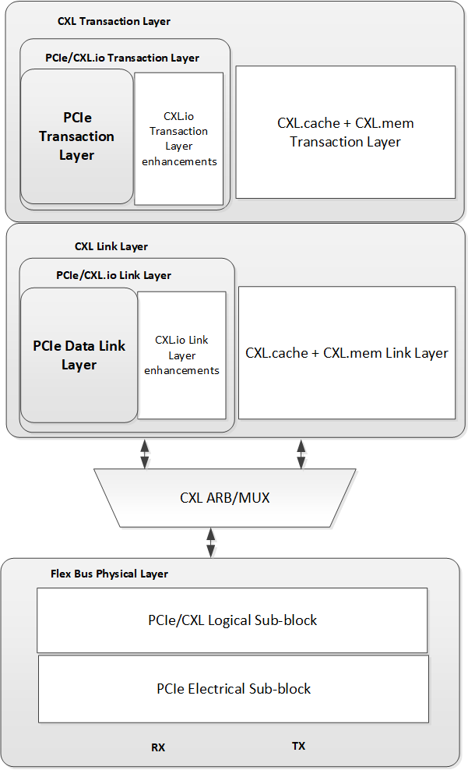
CXL 协议分层
CXL事务（协议）层和链路层 细分为处理 CXL.io 的逻辑和处理 CXL.mem 和 CXL.cache的逻辑；
CXL.mem 和 CXL.cache 逻辑在事务层和链路层内组合在一起；
CXL 链路层与物理层之间有一个 CXL （仲裁和多路复用）ARB/MUX 接口，交错来自两个逻辑流的流量；
物理层的逻辑子块是可以运行在PCIe模式和CXL模式，在链路training过程中，模式取决于协商的结果。

Slide 22
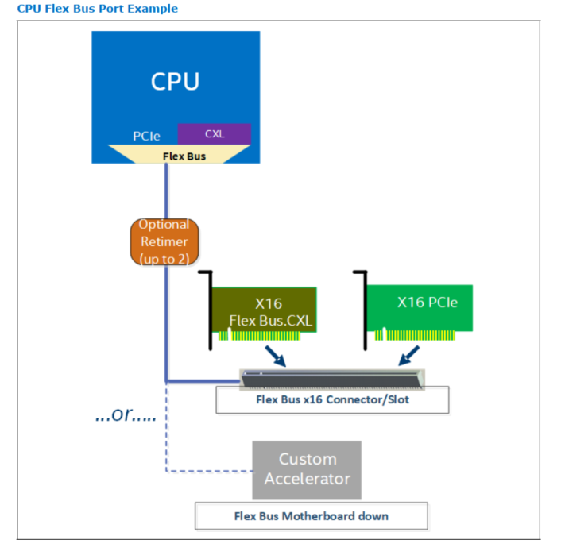
CXL.io 子协议
Flex Bus 端口支持可选PCIe或者CXL协议，协议选择过程发生在link training阶段 alternate protocol negotiation，取决于插入槽内的设备。
Flex Bus 应用 PCIe 物理层，可兼容PCIe retimer卡和其他form factor的PCIe设备。
Transaction layer CXL.io子协议在Power management 和 error message相比PCIe协议进行加强；Link layer也略有一些不同。

Slide 23
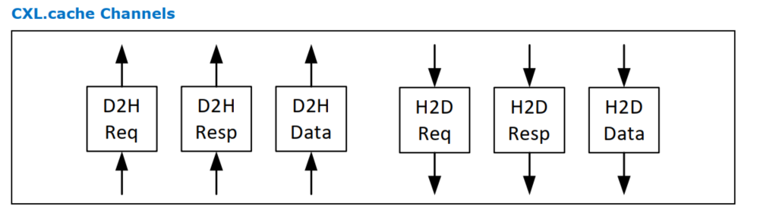
CXL.cache 子协议
CXL.cache 协议就像CPU缓存一致性协议的一种延申。设备与Host具有一致的内存视图，无需软件干预。
H2D 主机到设备，D2H 设备到主机，两个方向，每个方向三种通道：请求、响应、数据，相互独立工作。

Slide 24
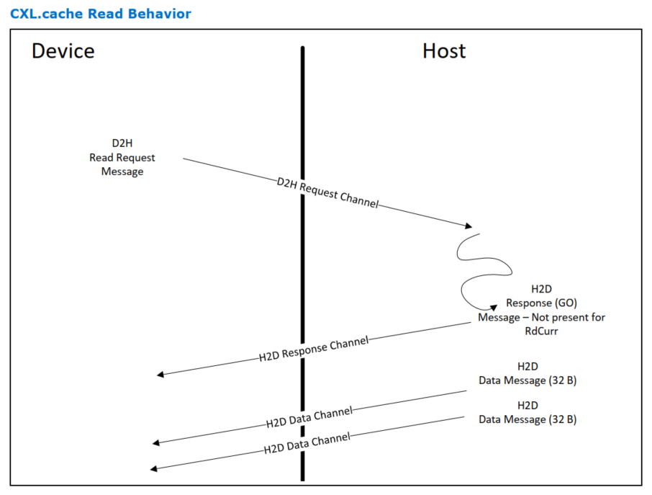
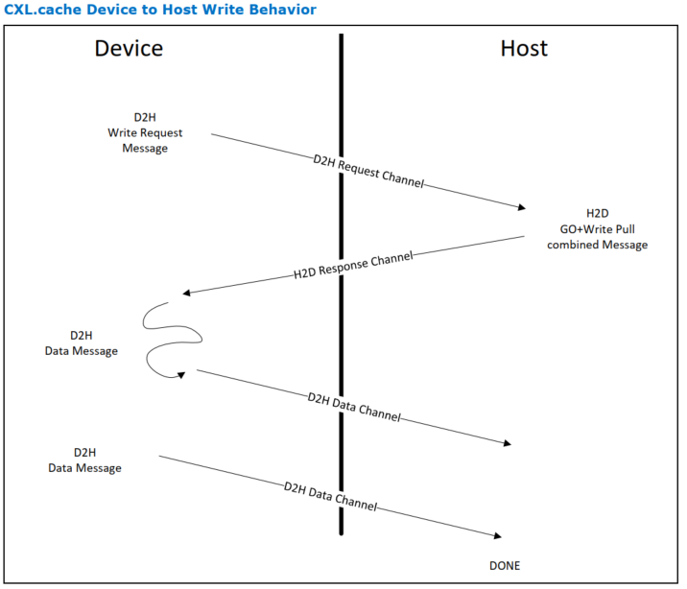
CXL.cache 工作流

Slide 25
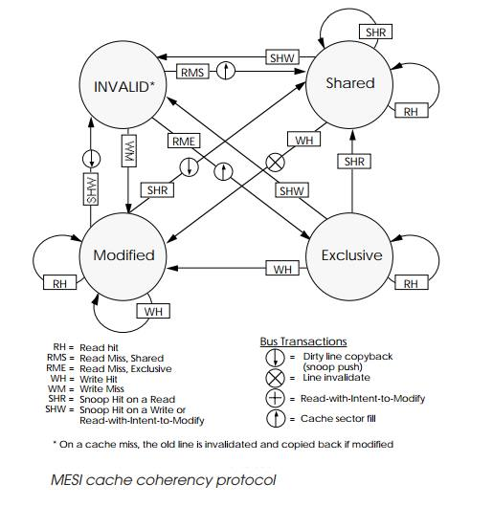
CXL.cache 缓存一致性
Snooping - Every cache that has a copy of data from the block of physical memory tracks the sharing status of the block by listening (or snooping) to all memory activities.
CXL protocol Type2 HDM(Host-managed Device Memory) 有 DCOH(Device coherency engine) 负责设备缓存一致性。

Slide 26
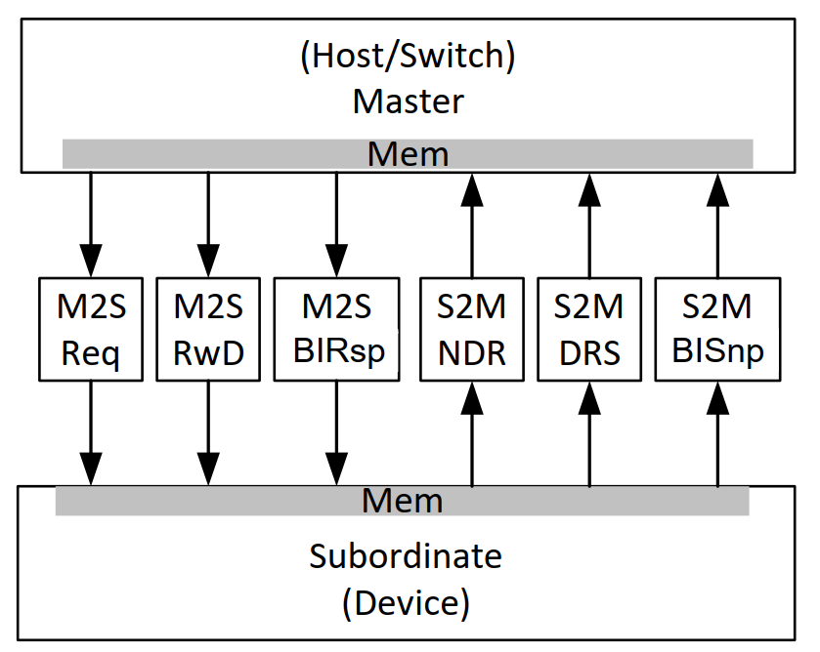
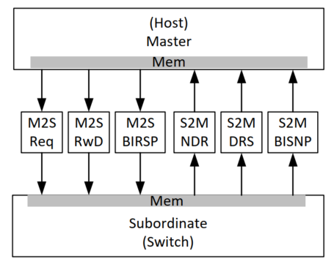
CXL.mem 子协议
The device interface for CXL.mem defines 6 channels.
Within M2S transactions, there are three message classes:
• Request without data - generically called Requests (Req)
• Request with Data - (RwD)
• Back-Invalidation Response - (BIRsp)
Similarly, within S2M transactions, there are three message classes:
• Response without data - generically called No Data Response (NDR)
• Response with data - generically called Data Response (DRS)
• Back-Invalidation Snoop - (BISnp)

Slide 27
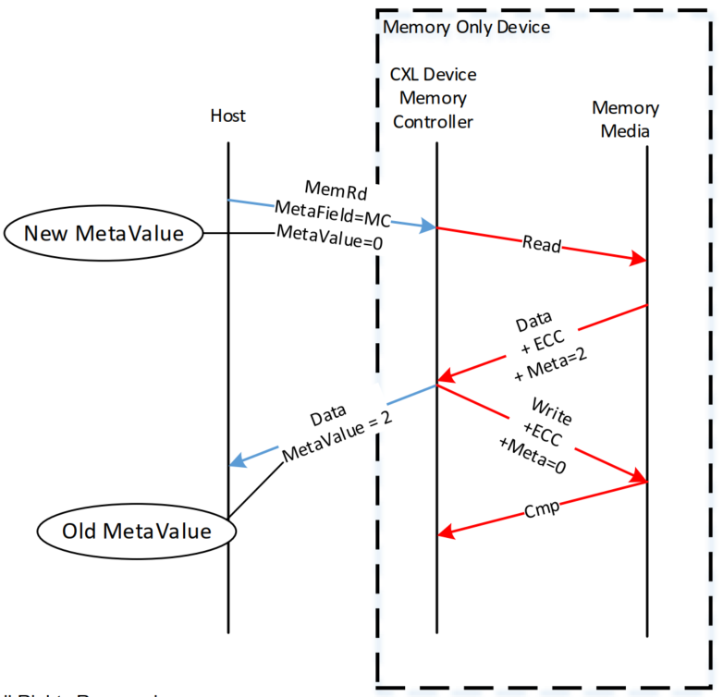
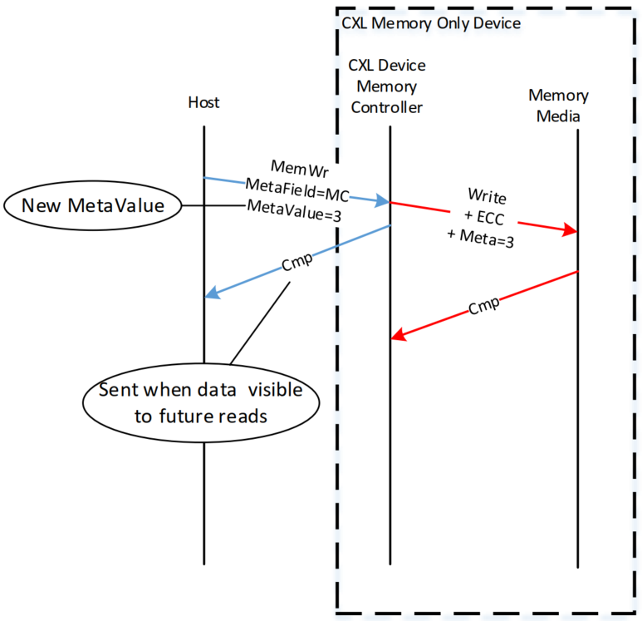
CXL.mem 工作流
Read
write

Slide 28
Back-Invalidation Snoop
Back-Invalidation Snoop is a New feature brought with CXL 3.0
CXL 3.0 bring a new usage as Memory Sharing and direct memory access for peer-to-peer, it means a same block of memory can be used by different Host(server/accelerator). So one major problem needs to resolve is the coherence between different cache.
CXL2.0定义中只有CXL.cache协议可以被用来交换cache一致性信息，但是他的优先级没有M2S的内存读的操作优先级高，因此会被block， 由此在memory sharing的场景中可能会导致读写的数据是失效的。
Copy
Memory expander
Server
Switch
Copy
Copy
accelerator
Server
Example for memory sharing

Slide 29
CXL Device

Slide 30
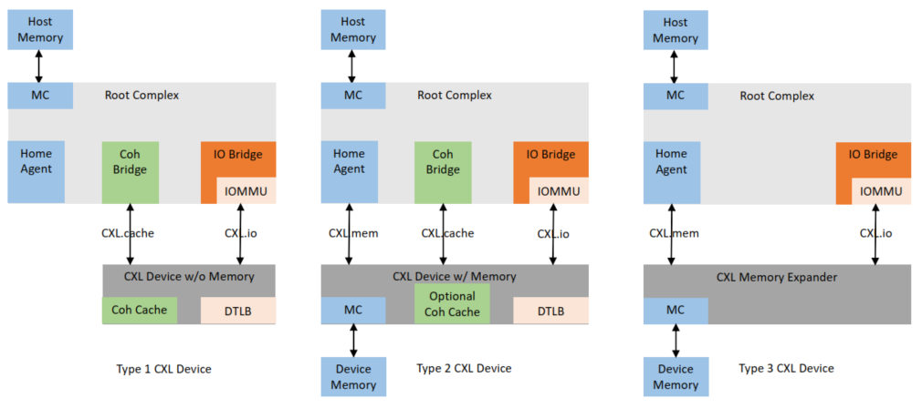
CXL Device
Type 1 设备有cache，内存是私有的，比如网卡有访问主机内存的需求所以需要实现.cache；
Type 2 设备既有cache也有内存，是带有内存的加速器,比如GPU，.cache和.mem协议都需要；
Type 3 设备只有内存，没有cache，他作为一个内存扩展卡插到主机上，所以需要 .mem 协议。

Slide 31
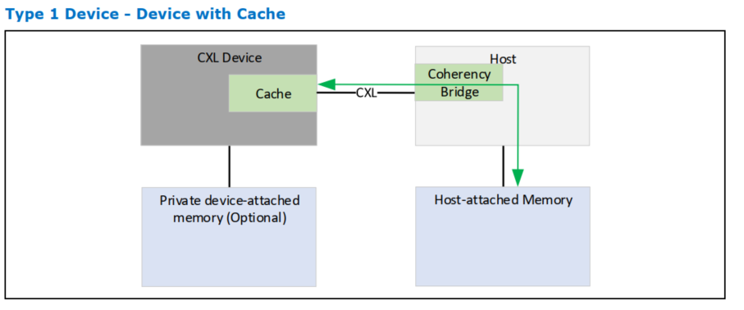
CXL Type1 Device
Type1 设备具有完全一致的缓存。是一个没有本地内存的加速器；
coherency Bridge 实现RC 片上一致性总线与 .cache 的转换；
典型的应用是一个NIC，网络接口控制器，NIC 将数据从主机内存缓冲区中发送到网络上，或者从链路上把数据挪到主机内存接收缓冲区。PCIe 设备只能是从设备缓冲区拷贝数据包到主机接收缓冲区中，延迟高也占带宽，使用 .cache 协议，就直接写进内存缓冲区了，省了一步拷贝操作。

Slide 32
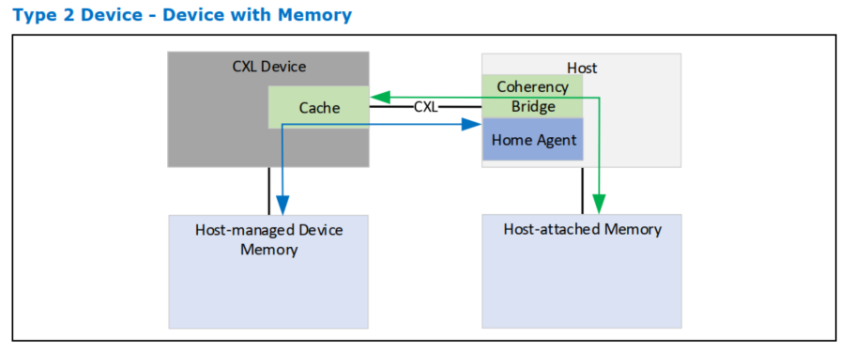
CXL Type2 Device
对于设备内存，因为有两个处理器可能会去访问它，并且这两个处理器是有各自的cache的，严格的一致性会对带宽和延迟产生负面的影响
Type 2 设备有 cache，Host 也有 cache，所有这些 cache 都要保持一致性，比如 Host 访问设备内存的时候，会一直去 snoop 查询设备缓存中有没有这个地址的数据。
关于这个问题, 提供了两种操作模式去解决：
Host bias and Device bias。
两种模型的优点：
①维护设备内存一致性
②保证设备访问自己内存的时候带宽不会受到一致性影响
③帮助主机更高效的访问设备内存
Type 2 设备是一个拥有本地内存的加速器，既有 cache 也有 memory；
CXL实现的是 Device的内存和Host的内存按照统一的编址方式进行寻址，主机可以直接将数据存放在设备内存中供加速器运算，然后直接获取运算结果，这样能够节省数据移动的时间开销。

Slide 33
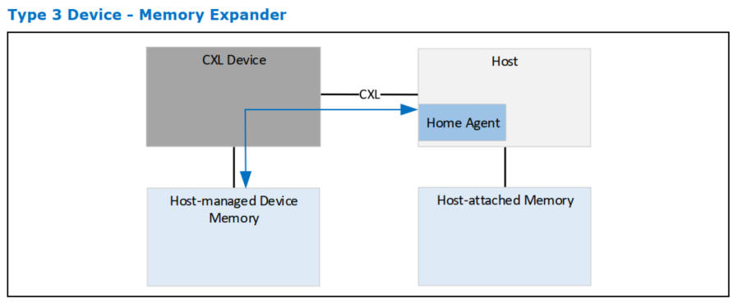
CXL Type3 Device
Type 3 设备是一组内存模块，提供持久、易失或者组合的远端扩展内存；
支持 .io 和 .mem 协议，Type 3 设备的例子是 Host 的内存扩展模组；
与Type 2 设备的区别就是没有 cache；因为没有缓存，CPU不需要snoop设备缓存，可以使用精简的 .mem 协议，主要是从主机发送到内存的简单的读写请求。

Slide 34
CXL Switch & Fabric

Slide 35
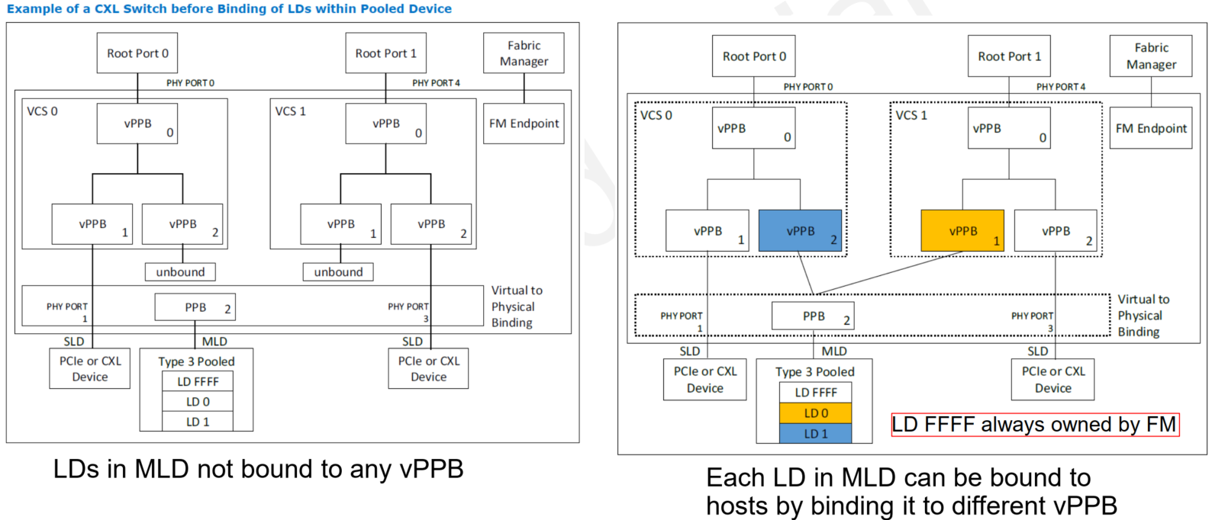
Binding for MLD Device

Slide 36
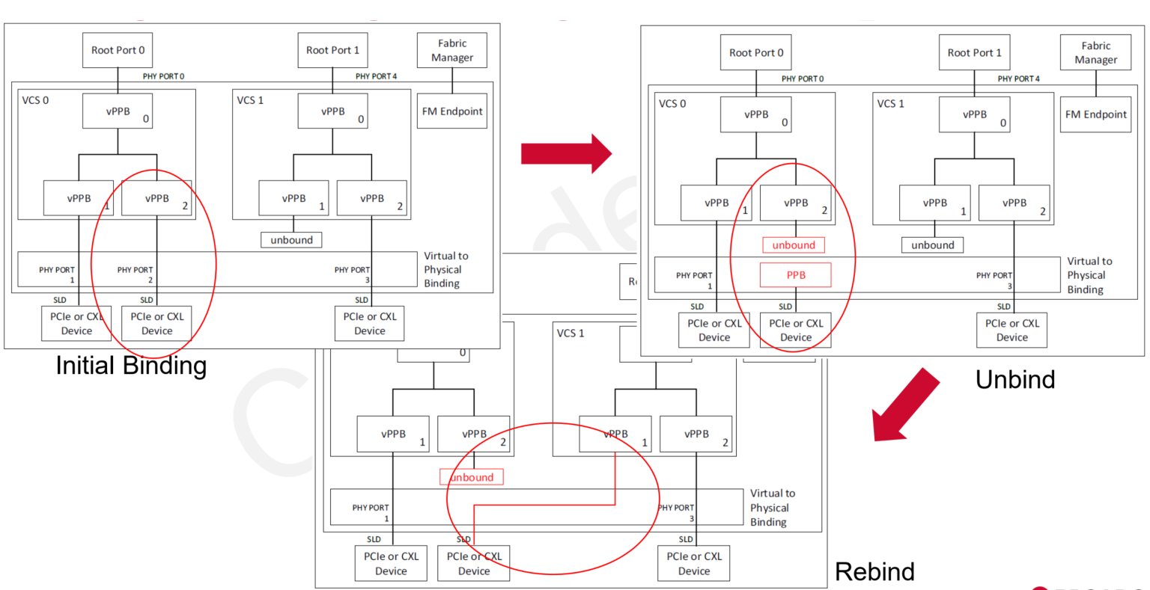
Binding Rebind Unbind

Slide 37
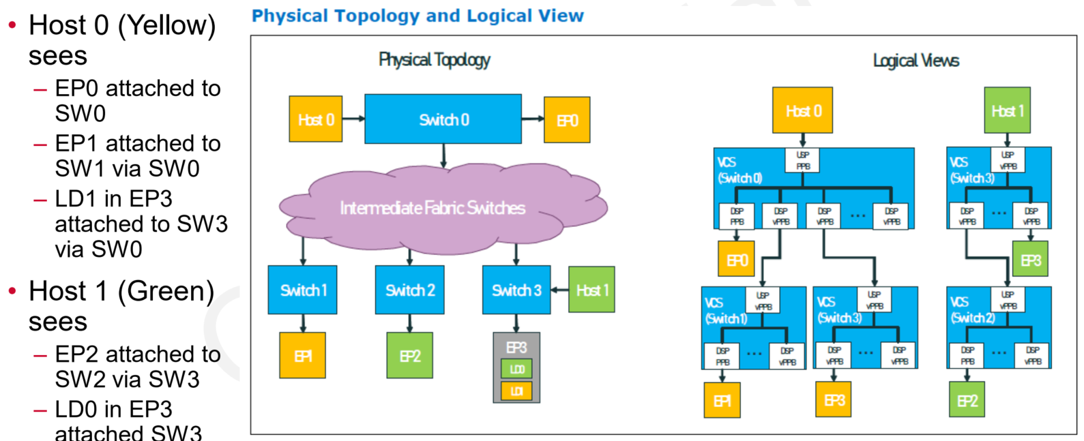
Fabric Physical and Logical View

Slide 38
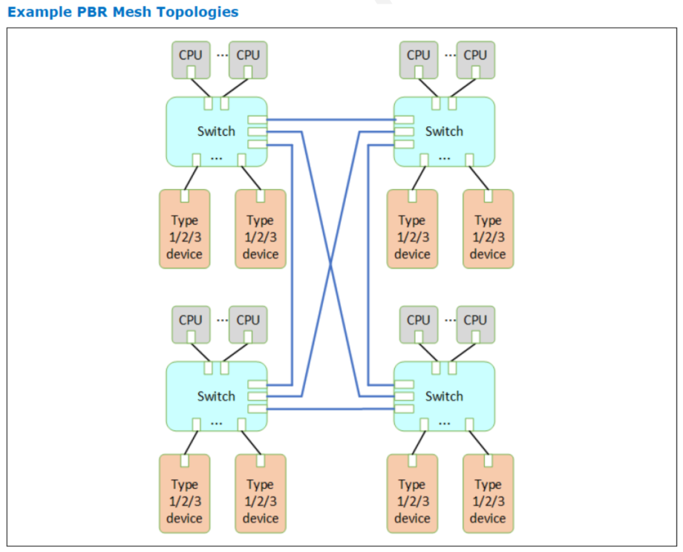
Mesh Topology
• All blue switches are PBR
(Port Based Route) switches
• All blue wires are links
connected two CXL Fabric ports
• Any CPU can access any
device via the fabric
• FM programs the PBR
routing table in all switches

Slide 39
CXL RAS & IDE

Slide 40
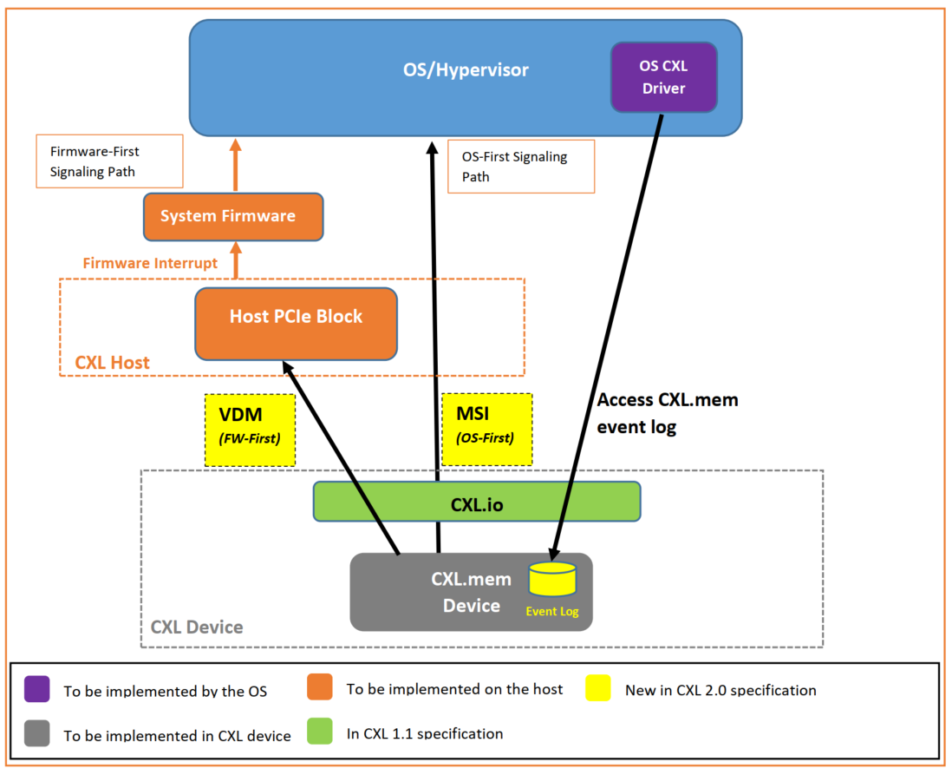
CXL 2.0 RAS
• Boot-time tasks • OS must request and be granted “Memory Error reporting” control. • OS may load a “CXL Memory Device” driver to manage the Device/Component • OS may load a “CXL Event” service driver. • Leverage “CXL Memory Device” driver to interact with mailbox, etc. • Enable polling timers and MSI/MSI-X interrupts for Events
• Run-time tasks • Event driver handlers will execute mailbox commands to get and clear records. • Event driver will parse records and report to user. • Event driver may call other OS facilities to act on error information.

Slide 41

CXL 2.0 RAS

Slide 42

CXL IDE

Slide 43
CXL Initialization

Slide 44

CXL Initialization Flow

Slide 45

Flex Bus Mode Negotiation
During link training, the Down Stream Port initials Flex Bus Mode negotiation via the PCIe Alternate Protocol Negotiation mechanism (LTSSM.APN).
1, The Down Stream Port initiates the negotiation process by sending TS1 OrderSets advertising its Flex Bus capabilities. Dp通过发送TS1 OrderSets开始协商过程，展示他的FlexBus能力
2, The Upstream Port responds with a proposal based on its own capabilities and those advertised by the host. Up根据自身功能和host的请求进行响应
3, The host communicates the final decision of which capabilities to enable by sending modified TS2 Ordered Sets before or during Configuration.Complete. To Operate in CXL mode, the link speed must be at least 8 GT/s. Host会最终决定启用哪种功能

Slide 46
IIO Initialization
CXL Detect after LinkTraining
Detect any CXL Stack
checking LTSSM.APN status & PCIe subsystem Mode(BIOS Setup)
Setup CXL Status
Set up CXL Status for every present Stack and Build CXL bitmap
Program CXL link Dp & Up RCRB (first 8KB)
Get base addr for each Dp RCRB and trigger HW Up RCRB configure
Detect any CXL Stack
CXL Link Initialization
Check .cache capability
Configure ArbMux Confige

Slide 47
Memory Mapping
Begin Memory Mapping
Access DVSEC register read Capability register
Find CXL Memory type Device using Capability register
CXL Device Discover
Config NDR+DRS Dvsec
DVSEC ID 50
Add memory info into memorymapData
Build CXL CEDT
CEDT: CXL Early Discovery Table
SRAT: System Resource Affinity Table
HMAT: Heterogeneous Memory Attribute Table
Update SRAT，SLIT， HMAT

Slide 48

Memory Mapping
CXL will be reported as memory-only numa node.
左图是M7平台上OS下numactl 所看到的系统Numa 空间布局
Node2， Node3均为CXL设备

Slide 49
03
PART THREE
CXL系统设计方案

Slide 50



CXL 扩展卡
关键规格
2 slots, Full Height ¾ Length，PCIe CEM AIC Form Factor
支持至多8 DDR5-4800 RDIMM
支持CXL 1.1 32GT/速率，支持Pin to Pin升级支持CXL 2.0
PCIe5.0 x16 + 2 * x8 MCIO接口，支持x32 PCIe上联带宽
时延性能： Intel SPR：≈260ns AMD Genoa：≈280ns
电源输入：12V +/-5%
设计功耗：170W
OS下识别CXL内存扩展卡内存信息
内存扩展卡可安装在标准PCIe x16插槽上，2 * x8 MCIO通过线缆与主板相连

Slide 51



CXL 扩展卡
关键规格
E3.S 2T规格(112.75mm * 76mm * 16.8mm)
支持DDR5-4800内存频率
支持64GB(256GB)内存容量 备注：可通过不同DRAM颗粒可以实现至高512GB容量
PCIe5.0 x8接口
时延性能：≈260ns
支持CXL 1.1 32GT/速率，支持Pin to Pin升级支持CXL 2.0
设计功耗：＜40W
E3.S CXL内存模组方案可通过E3.S背板与上联CPU，在服务器主板DIMM的基础上实现内存容量与性能的进一步扩展
OS下识别CXL E3.S规格内存信息

Slide 52

CXL 资源池
CXL Memory Box关键规格：
19寸2U标准机箱，深度：700mm；宽度：435mm；高度：87mm，支持L型托轨上架；
支持64个DDR5 RDIMM（4800MT/s）扩展，256GB/DIMM，单port支持1TB内存扩展，单机最大扩展内存容量16 TB；
支持2个CRPS电源，1+1冗余；
风扇支持N+1转子冗余，支持热插拔，支持功耗监控；

Slide 53

CXL 内存池化
CXL Switch 256 lane, 16 X16 port
2U 机箱 2个 CXL SW，整机可出32个CDFP x16 port，支持CXL 2.0
上下层SW板通过线缆和高密连接器连接
CXL 2.0 switch 内存池化系统设计支持内存动态分配和多主机共享

Slide 54

CXL 池化管理
CXL port configuration
CXL port status
CXL host/ device port configuration
CXL port x16, x8, x4
Memory bind/ unbind
Memory bind to a specific host port
Memory unbind from a specific host port
Memory data cleaning
Memory data cleaning and reset
Performance monitoring
Port performance at a period of time

Slide 55

CXL 应用场景

Slide 56
04
PART FOUR
业界软件调优

Slide 57

Memverge software

Slide 58

Samsung SMDK

Slide 59

Meta TPP

Slide 60
05
PART FIVE
应用适配测试

Slide 61

Bert测试
CPU0
D0
64GB
PE1
CXL GF x8
MXC0
D0
64GB
单根本地内存服务器的最佳IPM为457 N/min左右
测试单根CXL内存相对于单根本地内存可提高服务器推理性能76%

Slide 62

Samsung Redis Benchmark Test

Slide 63

THANKS
SUBHEADING

Slide 64



龙蜥社区_小龙 微信客服号
龙蜥社区微信公众号

